Slide 1
What is CNN?
Week_1

Slide 2
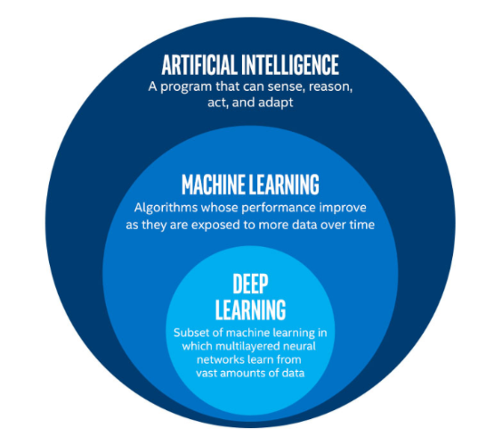
- What is DNN?
AI(인공지능) – 인간의 지능을 구현한 컴퓨터 시스템
Machine Learning(머신러닝) – 인공지능의 한 분야, 컴퓨터가 학습할 수 있는 알고리즘/환경 개발
Deep Learning(딥러닝) – 여러 비선형 변환기법의 조합을 통한 기계학습 알고리즘 집합
Main Theme we will focus on!

Slide 3
- What is DNN?
Deep Learning(딥러닝) – 여러 비선형 변환기법의 조합을 통한 기계학습 알고리즘 집합
. . .
Layer
Layer10
Layer3
Layer8
Layer2
Layer9
Layer1
Deep Neural Network(DNN)

Slide 4


- Layer
Layer : 산술적 or 수학적/통계적 계산
Layer1 = input + 3
Layer2 = input + Layer’s data
(Layer’s data = [4,5,6])
Layer3 = F(input), (F(x) = average(x))
[4,5,6]
[10,12,14]
12
[1,2,3]
[4,5,6]
[8,10,12]
10
Layer1
Layer2 [4,5,6]
Layer3
15
Layer2 [6,7,8]
$$\frac{dL_{2}}{dL_{1}}=\frac{dL_{3}}{dL_{2}} ∗ …$$
$$\frac{dL_{3}}{dL_{2}}=\frac{dL}{dL_{3}} ∗ …$$
Backpropagation

Slide 5
- What is CNN?
CNN = Convolution Neural Network
. . .
Layer10
Layer3
Layer8
Layer2
Layer9
Conv
Layer1
Deep Neural Network(DNN)

Slide 6
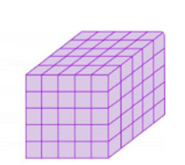
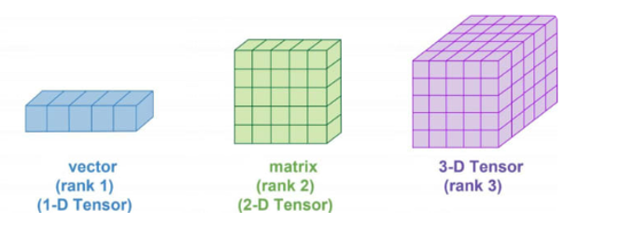
- Data type
Vector, Matrix, Tensor
Tensor : 다차원 배열
4-D Tensor
출처: https://dev.to/juancarlospaco/tensors-for-busy-people-315k

Slide 7
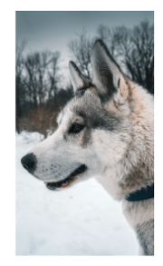
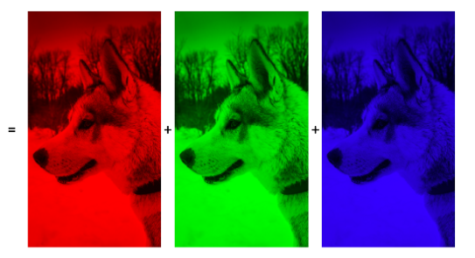
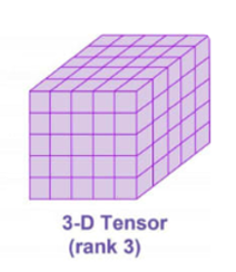
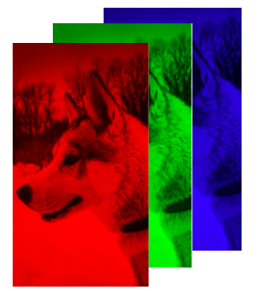
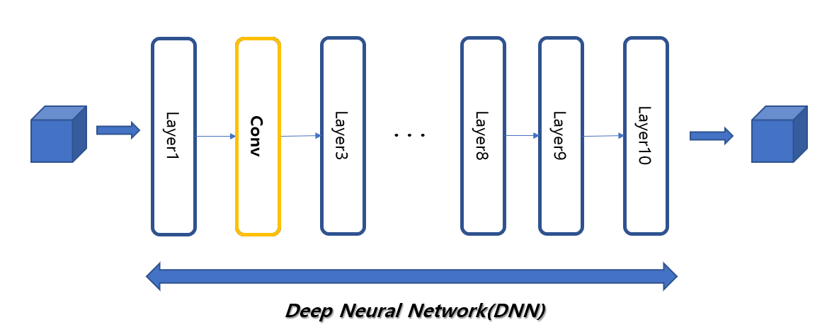
- Channel
Input image
Channel
출처 : https://towardsdatascience.com/how-convolution-neural-networks-interpret-images-1f99913070b2

Slide 8
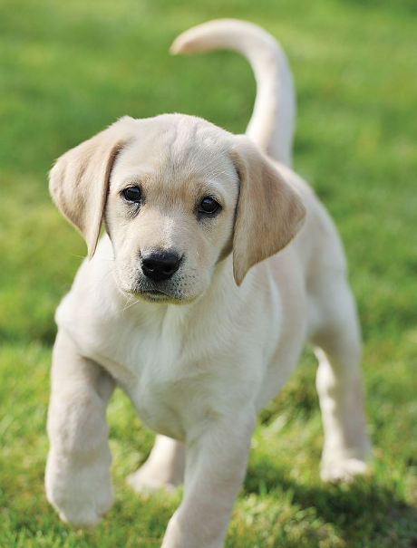
- Edge Detection
2D Convolution
13 13 23 9 3 2
21 1 3 4 13 3
1 34 91 24 33 11
21 1 3 4 13 3
21 3 2 1 12 9
1 34 91 24 33 11
1 34 91 24 63 11
77 89 2 9 14 2
1 12 42 2 59 0
77 0 2 9 14 2
출처 : https://www.goodhousekeeping.com/life/pets/g4531/cutest-dog-breeds/

Slide 9
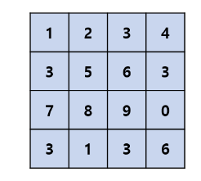
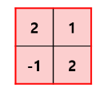
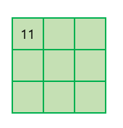
- Convolution Operation
1)
2D Convolution
X
X
Elementwise product
1
4
11
sum =
2
Filter
Input image

Slide 10
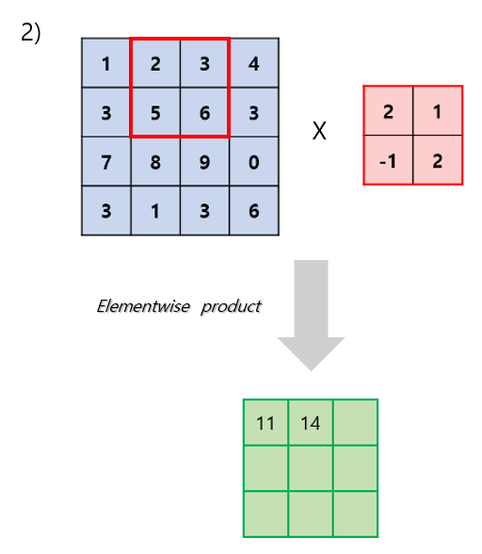
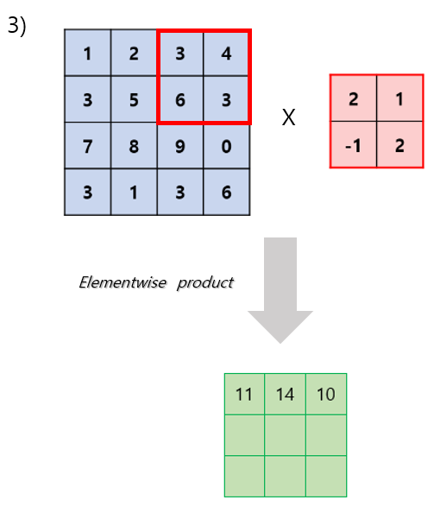
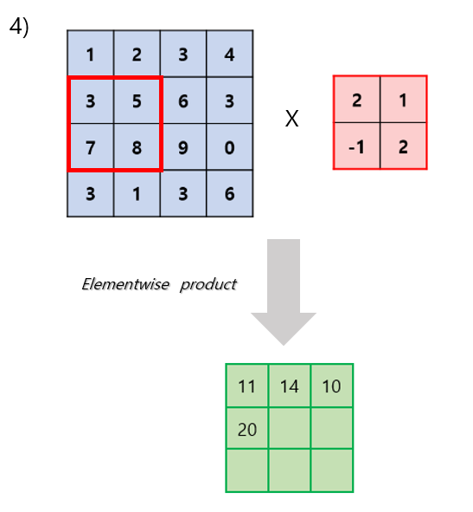
- Convolution Operation
Stride size = 1

Slide 11
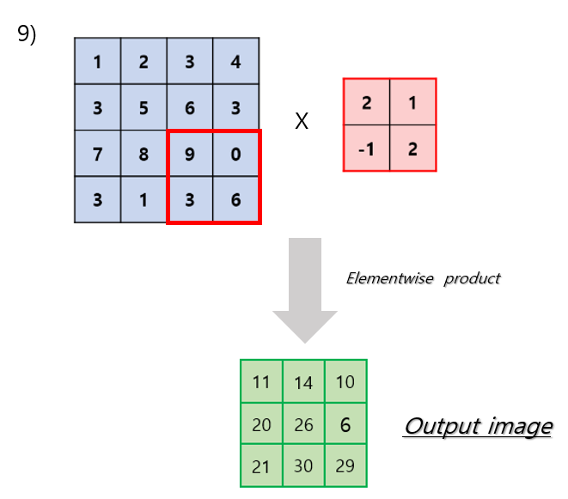
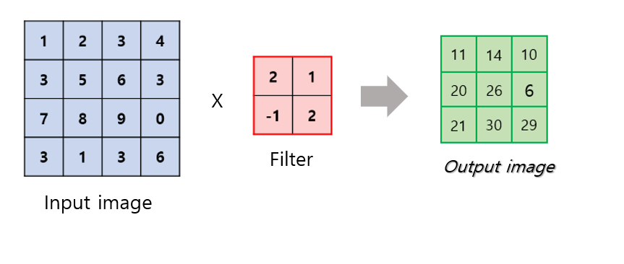
- Convolution Operation
Conv Layer

Slide 12
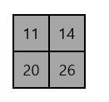
- Padding
padding
Conv Layer2
Conv Layer3
X … =
X … =
. . .

Slide 13
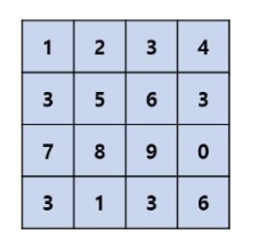
- Padding
- Zero padding
Ex) padding size = 1
0
0
0
0
0
0
0
0
0
0
0
0
0
0
0
0
0
0
0
0

Slide 14
- What is CNN?
Q) What is the size of output tensor?
Input tensor
Convolution
Output tensor
filter
X
Padding size = 1
Stride size = 1
[7 x 7] 2d-tensor
[3 x 3] 2d-tensor
[? x ?] 2d-tensor

Slide 15
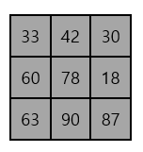
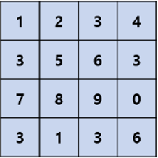
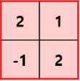
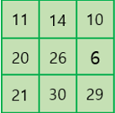
- What is CNN?
Output tensor
- convolution
The order doesn’t matter!
convolution
X
channel
channel
Input image
Filter

Slide 16
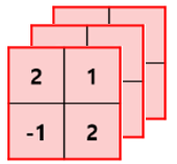
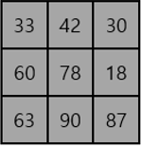
- What is CNN?
- convolution
convolution
X
Input image
Filter

Slide 17
- What is CNN?
Q) What is the size of output tensor?
filter
Input tensor
filter
Convolution
Output tensor
X
…
filter
Padding size = 1
Stride size = 1
[64 x 32 x 32] 3d-tensor
[32 x 64 x 3 x 3] 2d-tensor
[? x ? x ?] 3d-tensor

Slide 18
- Lab
Make convolution function using C language.
Data type = unsigned 8-bit(using uint8_t by “stdint.h” file)
Test parameter
H = 32, W = 32, C = 64
Cout = 32, K = 3
Stride = 1
Padding = 1

Slide 19
- Lab
input tensor와 filter tensor를 생성한다.
Input tensor와 filter tensor의 값들을 저장할 txt 파일의 경로를 설정하여, file pointe를 설정해준다.
1,2를 사용하여 input/filter tensor의 값을 랜덤하게 세팅하고, txt파일로 그 값들을 출력한다.
Convolution_2D 함수로 input/filter tensor를 convolution 연산하여 output tensor를 구하고, 그 값들을 txt파일로 출력한다.
Python code를 이용하여 Input/filter tensor txt파일을 읽어와 검증된 convolution class를 통해 convolution 연산을 진행하고, 그 결과를 txt파일로 출력한다.
5의 결과가 4의 결과와 동일한지 txt파일을 보고 판단한다.

